Slide 1


Giới thiệu và cài đặt tool IDE, tạo project và record testcase trong IDE
CHƯƠNG TRÌNH ĐÀO TẠO TOOL AUTOMATION TESTING
Đơn vị tổ chức: Phòng đào tạo và phát triển nguồn lực

Slide 2

MỤC LỤC
01
Giới thiệu tool IDE
02
Các loại kiểm thử
03
Hướng dẫn cài đặt tool
04
Các thành phần của IDE
05
Hướng dẫn tạo project và record test case trong IDE

Slide 3
01
Giới thiệu tool IDE

Slide 4
Tool IDE là gì
01 – Giới thiệu tool IDE
Tool IDE sử dụng keyword driven: còn được gọi là phương pháp kiểm thử dựa trên từ khóa (action word testing), là một phương pháp kiểm thử tự động hóa mà trong đó, các kịch bản kiểm thử (test scripts) được tạo ra dựa trên các từ khóa (keywords) được định nghĩa trước. như "click_button", "enter_text", hoặc "verify_text“…
Data Driven Testing: Phương pháp này dựa trên việc tách riêng dữ liệu kiểm thử (test data) và kịch bản kiểm thử (test script). Điều này cho phép thực hiện kiểm thử với nhiều bộ dữ liệu khác nhau một cách dễ dàng và linh hoạt.

Slide 5
02
Các loại kiểm thử

Slide 6
02 – Các loại kiểm thử
Các loại kiểm thử
Test Web: VTIT IDE hỗ trợ test web trên các trình duyệt như: Chrome, IE, Firefox
Test Database: VTIT IDE hỗ trợ test database với các loại database: Mariadb, Postgresql, Oracle
Test API: VTIT IDE hỗ trợ test API với các loại như: SOAP API, REST API

Slide 7
03
Hướng dẫn cài đặt tool

Slide 8
03 – Hướng dẫn cài đặt tool
Hướng dẫn cài đặt
Link: https://datasecurity.viettel.vn/s/CUfhVu3KRjJjB4T/vtit-automation-ide-2-0-0-traning-exe

Slide 9
04
Các thành phần của IDE

Slide 10
04 – Các thành phần của IDE
Các thành phần của IDE
Environments
Global Variable
Group keyword
Keyword: (Web keyword (169), API keyword (6), Core keyword (24), database keyword (1), Mobile keyword (70), Custom keyword, File keyword (2), Query keyword (1), Random keyword (7))
Object
Report
Test case
Test data
- Test suite

Slide 11
05
Hướng dẫn tạo project và record test case trong IDE

Slide 12
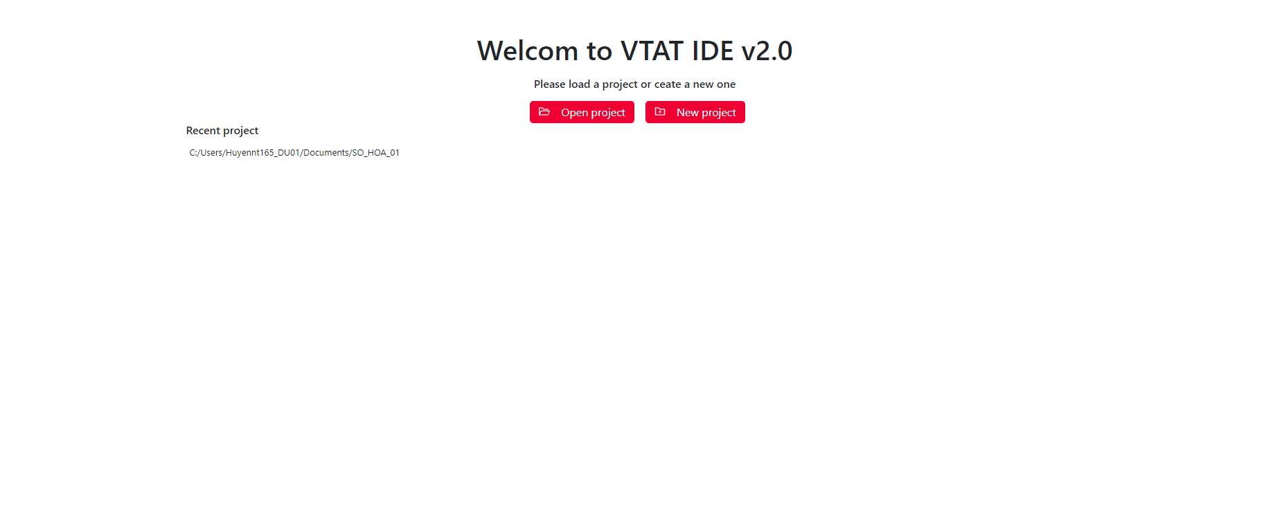
5.1 – Tạo Project mới trên IDE
Bước 1: Trên trang giới thiệu chính, Nhấp vào “New project”

Slide 13
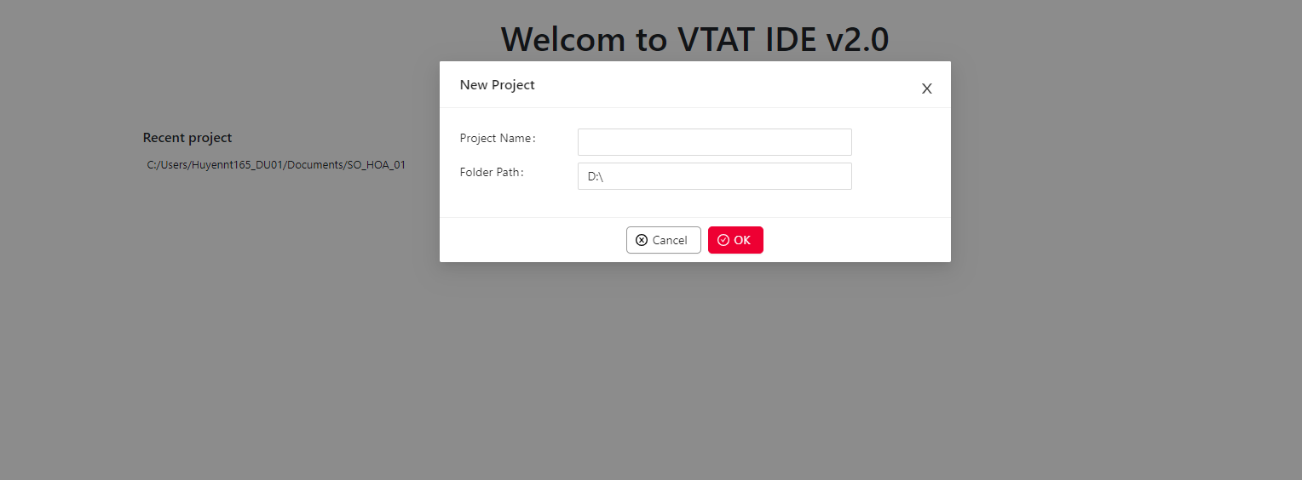
5.1 – Tạo Project mới trên IDE
Bước 2: Nhập Tên dự án , chọn Vị trí dự án ( Quản lý dự án là trường tùy chọn) và nhấp vào nút [OK].

Slide 14
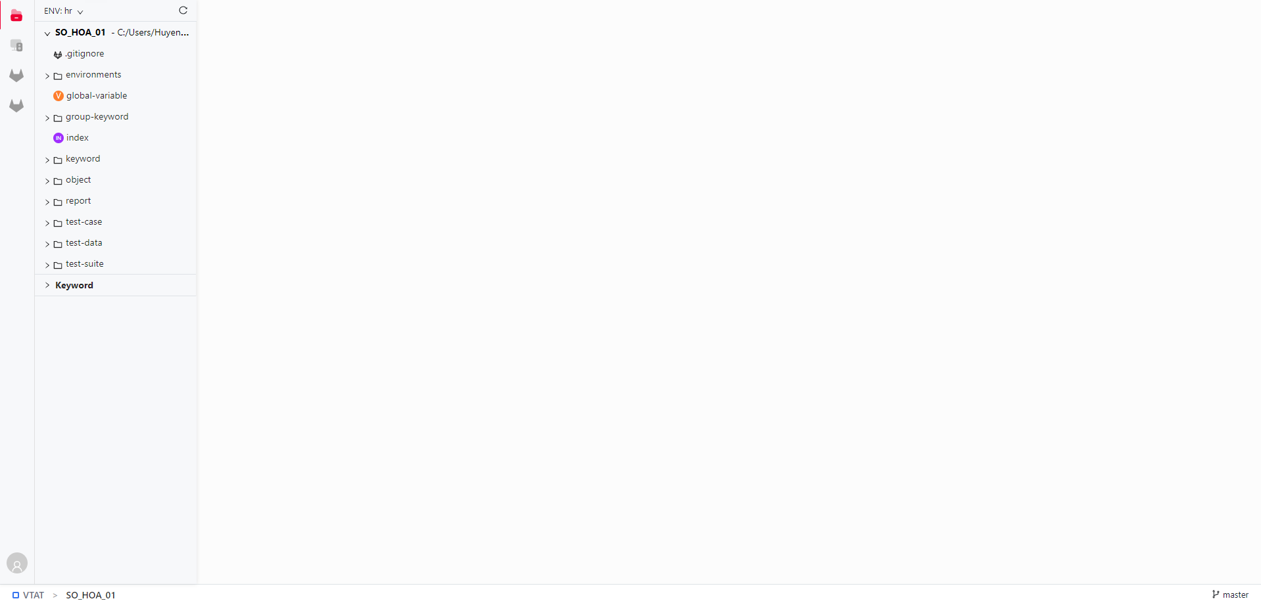
5.1 – Tạo Project mới trên IDE
Bước 3: Dự án được tạo thành công có dạng như sau

Slide 15
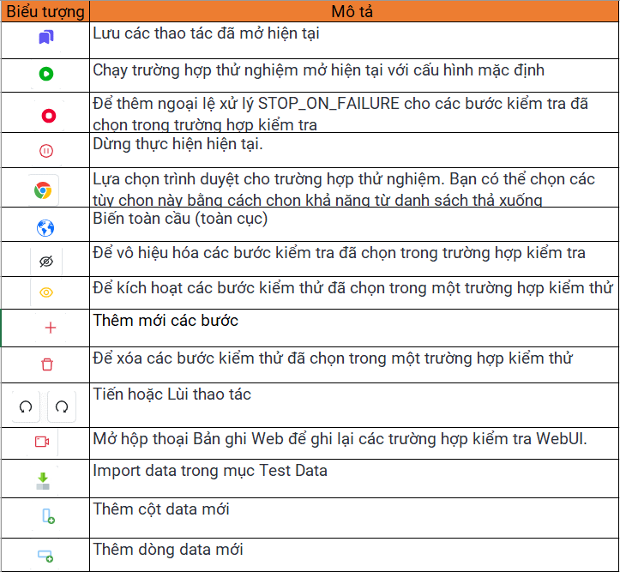
5.2 – Các chức năng chính trên IDE
Thanh công cụ

Slide 16
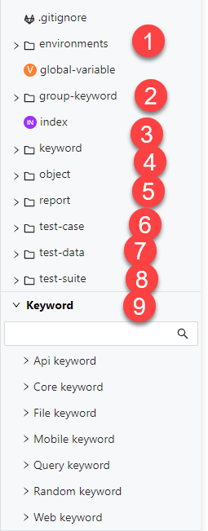
5.2 – Các chức năng chính trên IDE
Cấu trúc của một dự án

Slide 17
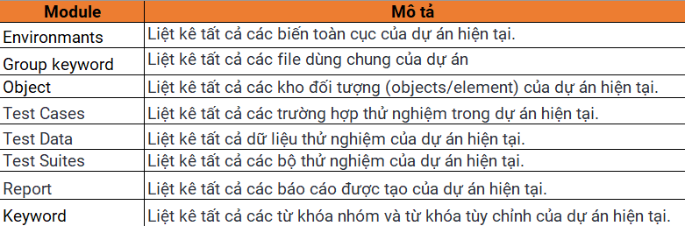
5.2 – Các chức năng chính trên IDE
Cấu trúc của một dự án

Slide 18
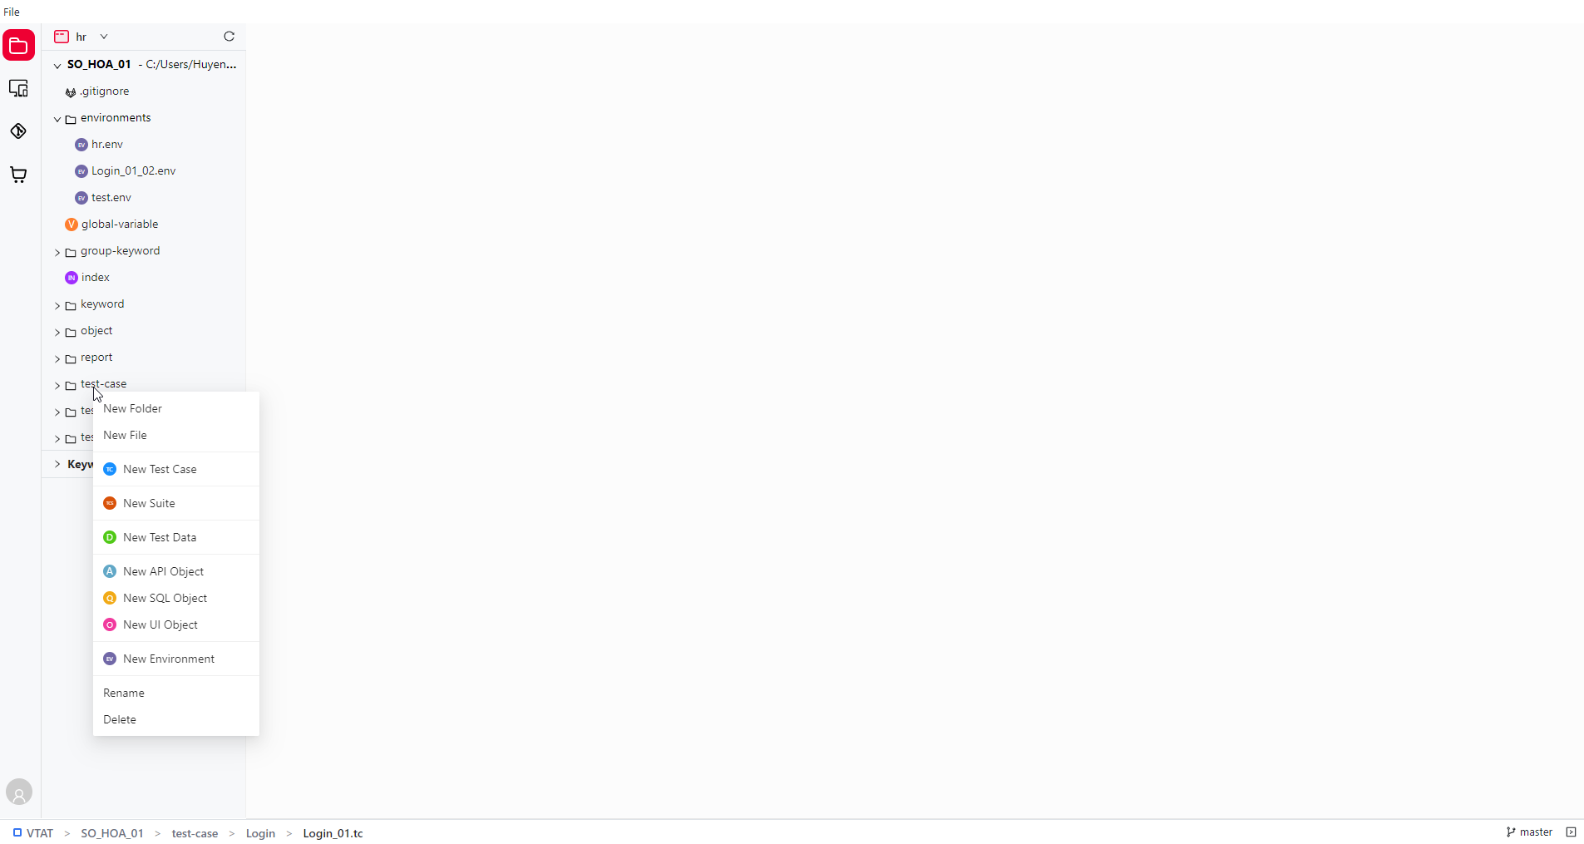
5.3 – Tạo testcase và Record các bước Login
Tạo test case trên IDE:
Các bạn có thể tạo Folder chứa test case trước cho gọn gàng

Slide 19
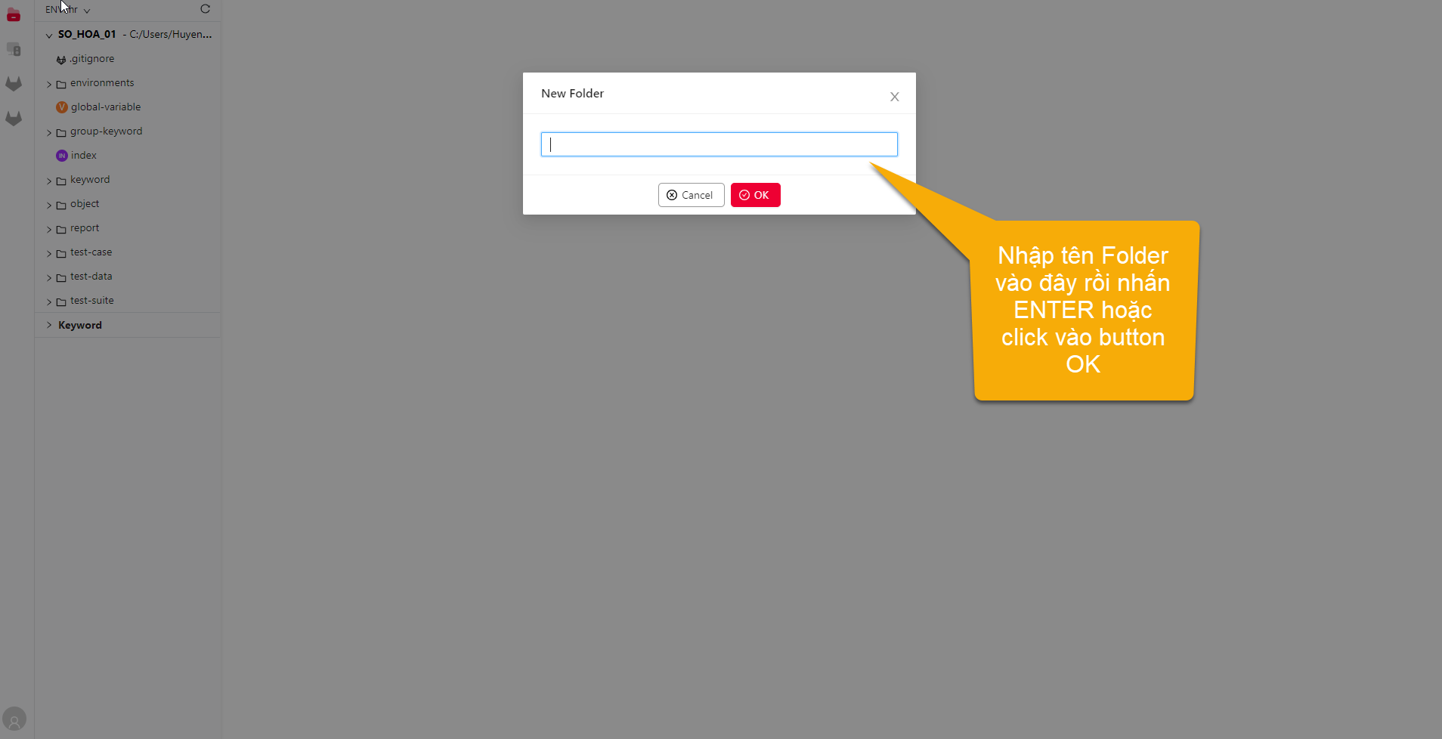
5.3 – Tạo testcase và Record các bước Login

Slide 20
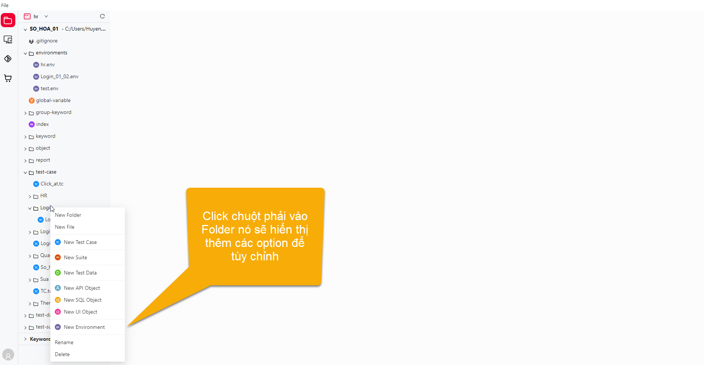
5.3 – Tạo testcase và Record các bước Login
Sau khi tạo Folder thành công thì các bạn có thể chỉnh sửa tên hoặc xoá tạo lại

Slide 21
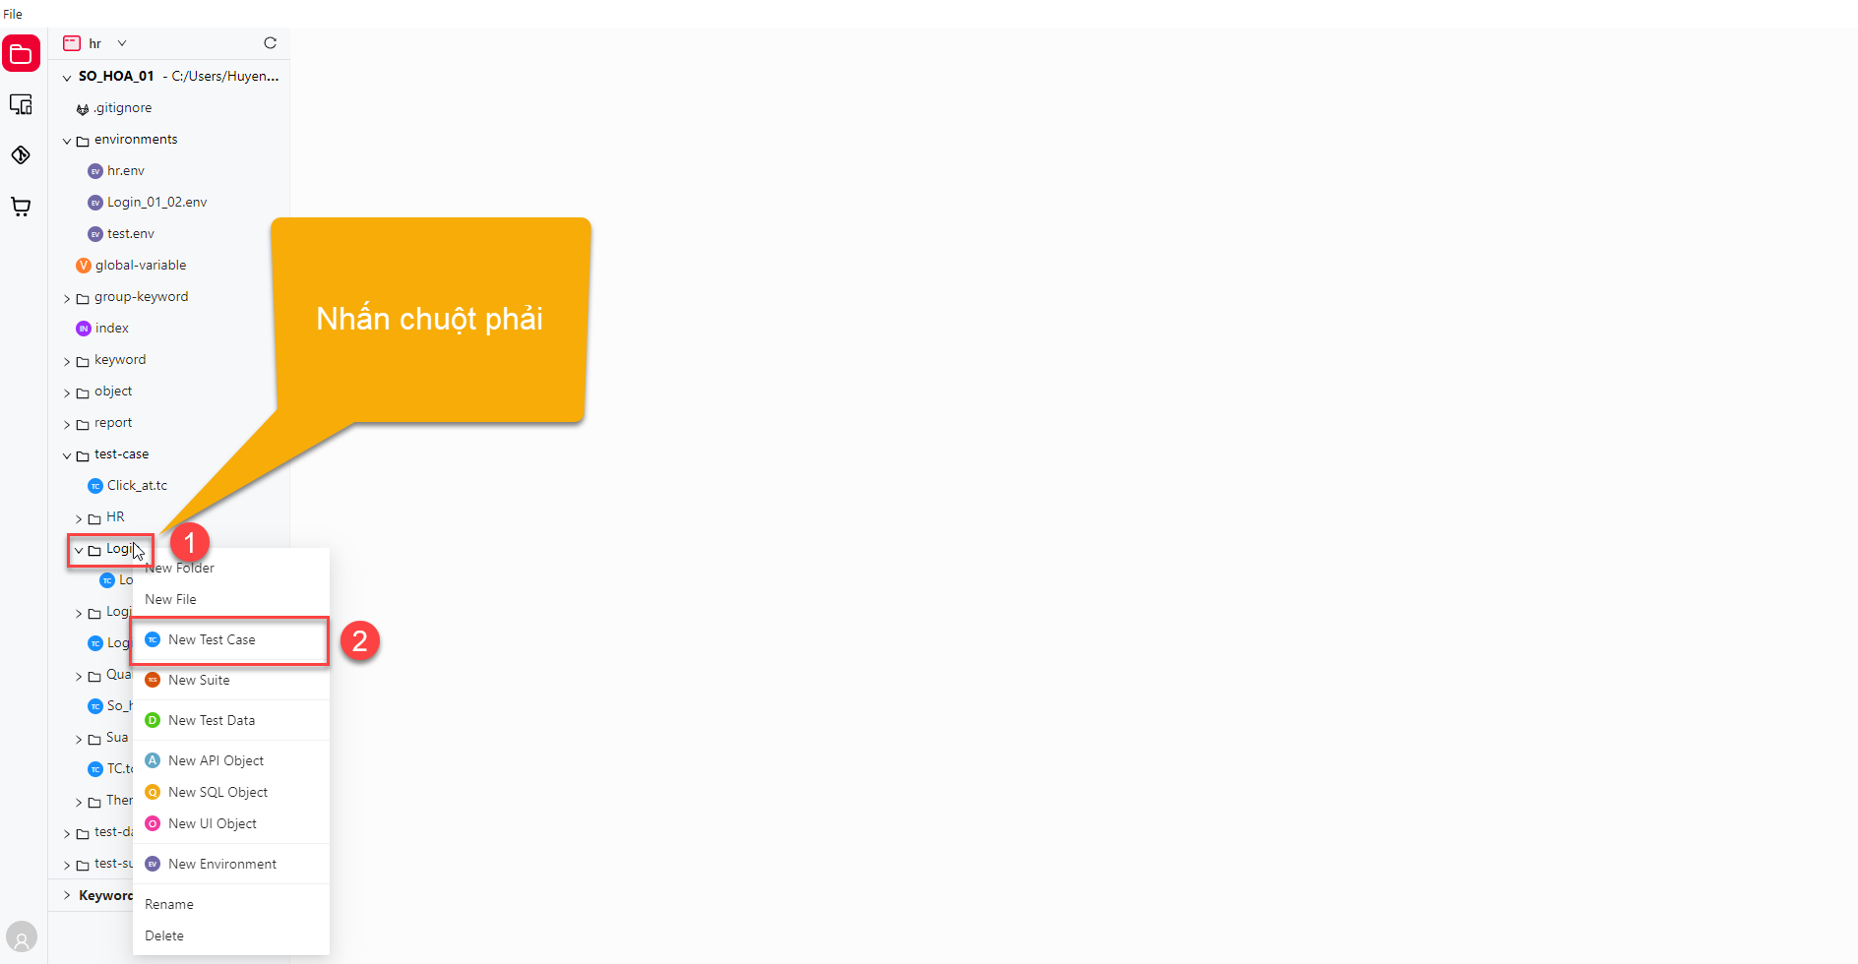
5.3 – Tạo testcase và Record các bước Login
Tiếp theo chúng ta tạo test case trong folder vừa tạo trên

Slide 22
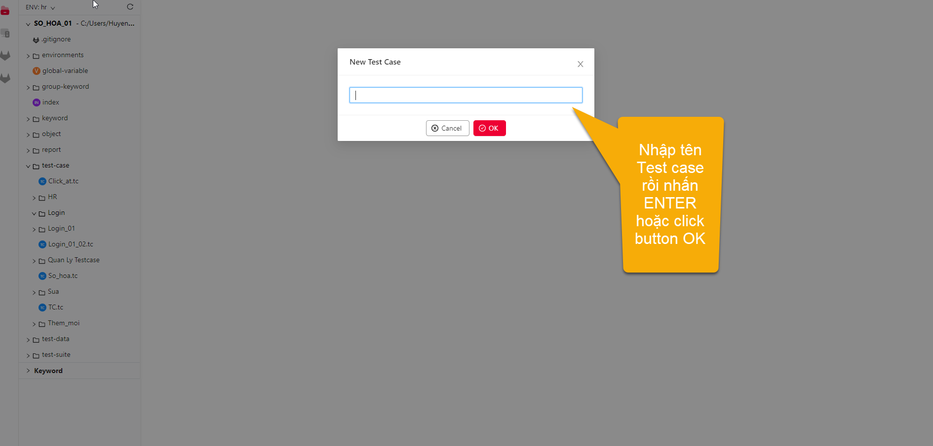
5.3 – Tạo testcase và Record các bước Login
Note: Đặt tên test case giống file test case manual

Slide 23
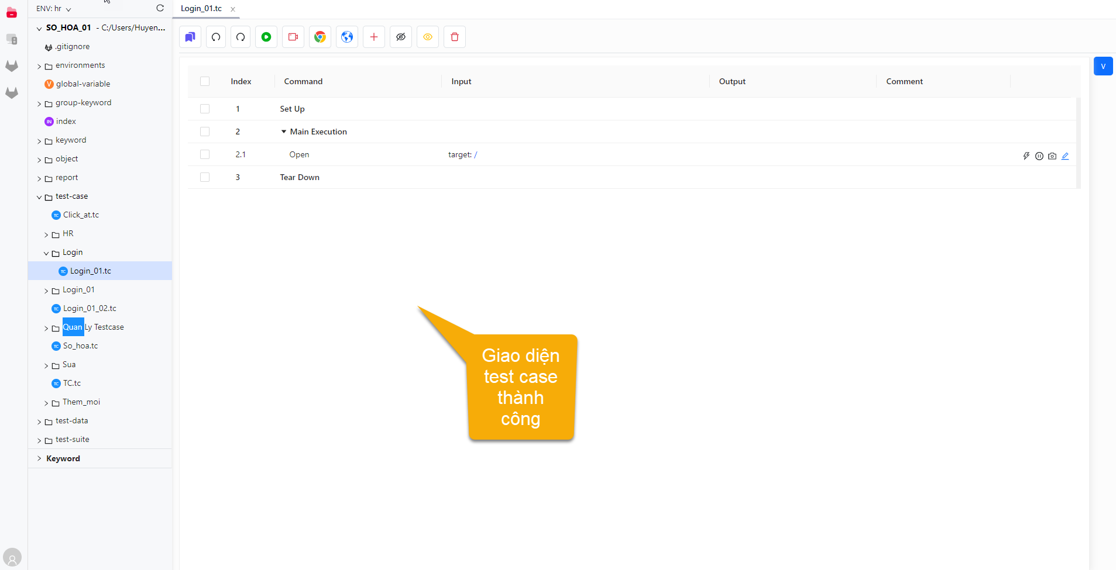
5.3 – Tạo testcase và Record các bước Login
Sau khi tạo test case thành công thì các bạn thấy nó có 3 vùng chính.
Setup: vùng này nó sẽ khởi chạy Browser mà mình lựa chọn
Main Execution: vùng này chứa các bước khi chúng ta record xong
Tear Down: vùng này sẽ hành động các thao tác đóng driver và trình duyệt sau khi thực thi hết các bước của phần Main Execution

Slide 24
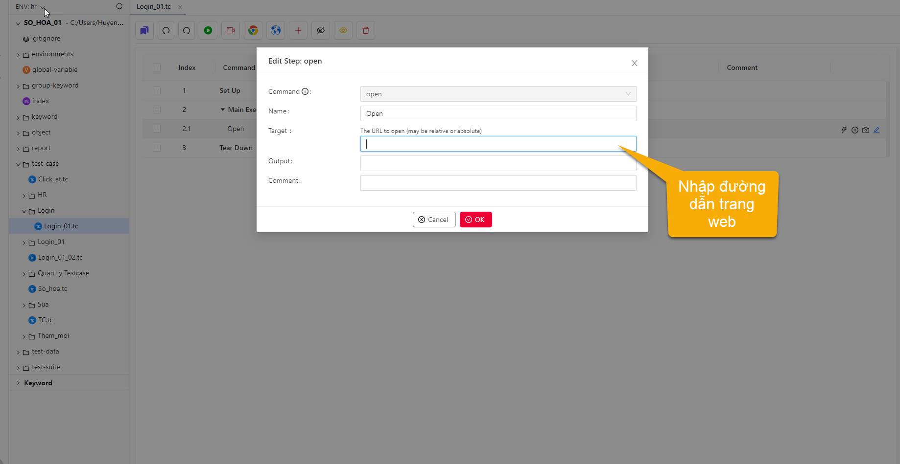
5.3 – Tạo testcase và Record các bước Login
Record test case Login:
Link: http://10.60.98.73:8306/approval-flow-management/flow

Slide 25
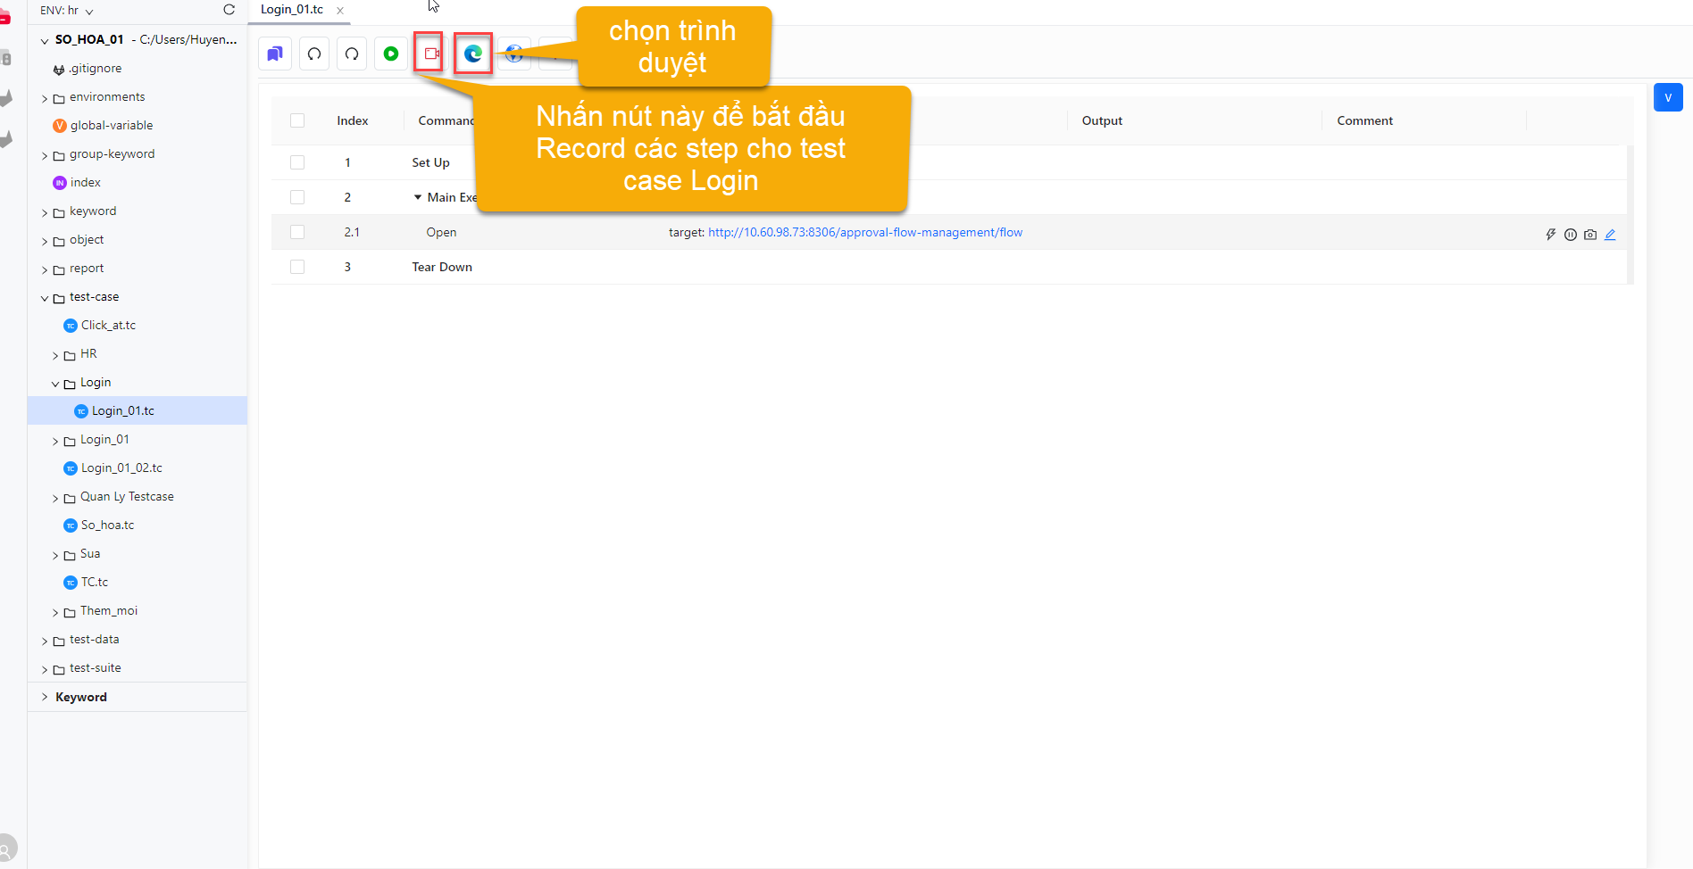
5.3 – Tạo testcase và Record các bước Login

Slide 26
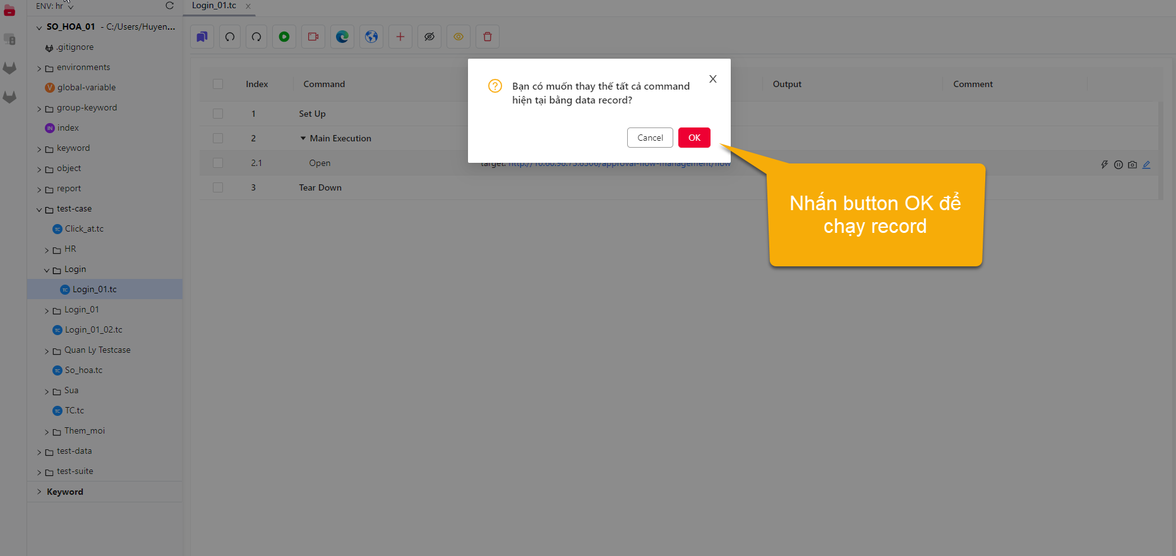
5.3 – Tạo testcase và Record các bước Login
Hệ thống tự động mở trình duyệt để tiến hành thao tác tạo test

Slide 27
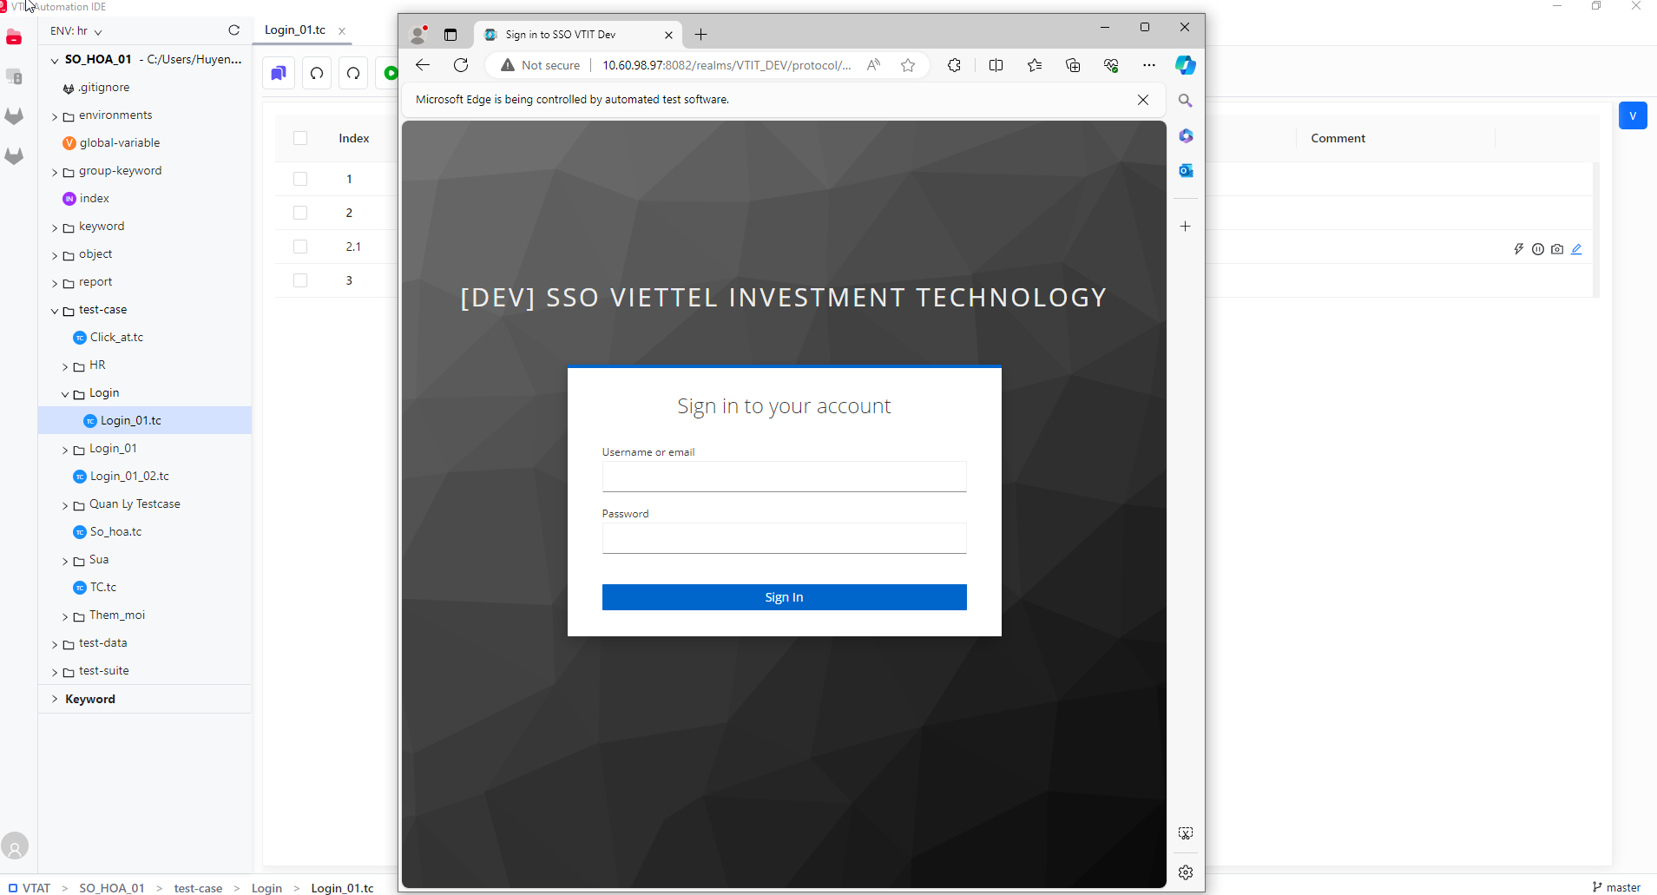
5.3 – Tạo testcase và Record các bước Login
Các bạn nhập thông tin các bước cần kiểm tra như Manual Test thông thường

Slide 28
5.3 – Tạo testcase và Record các bước Login
Khi xong đến đây mình thấy xong rồi và tắt browser đi. Hệ thống tools tự động ghi lại các bước mà nãy giờ mình thao tác đầy đủ và thậm chí dư cả khoảng chờ

Slide 29
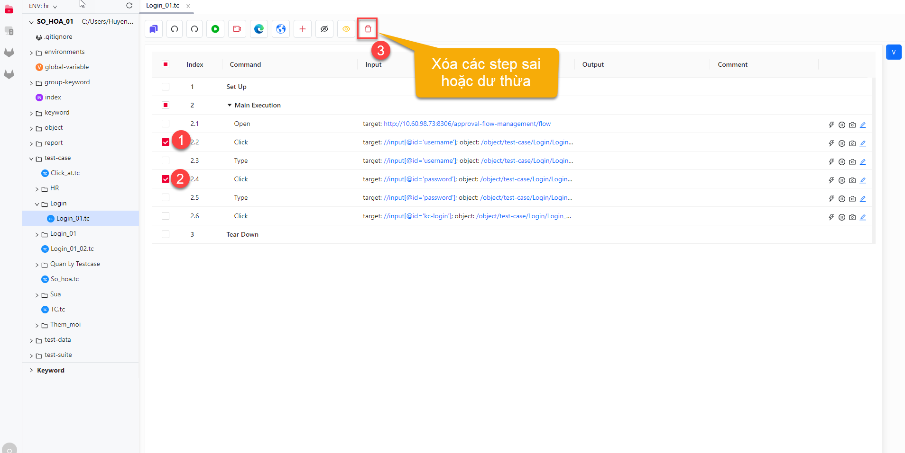
5.3 – Tạo testcase và Record các bước Login
Chạy lại kịch bản vừa tạo và kiểm tra kết quả
Tiếp theo để chạy lại kịch bản vừa tạo thì chúng ta cần edit chút để nó chạy lại đúng hơn với ý của mình. Click xoá bớt các bước dư hoặc chỉnh sửa data cho đúng.

Slide 30

5.3 – Tạo testcase và Record các bước Login
Note: Click icon Lưu thông tin các step

Slide 31
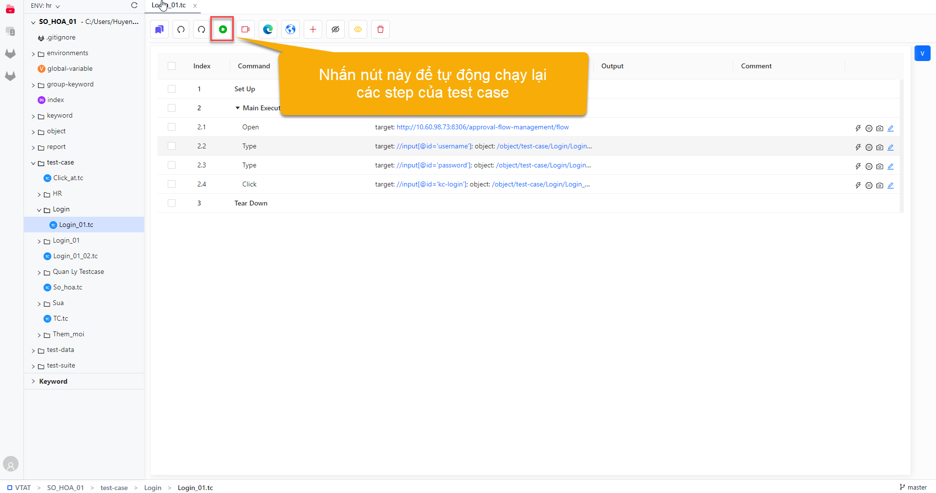
5.3 – Tạo testcase và Record các bước Login

Slide 32
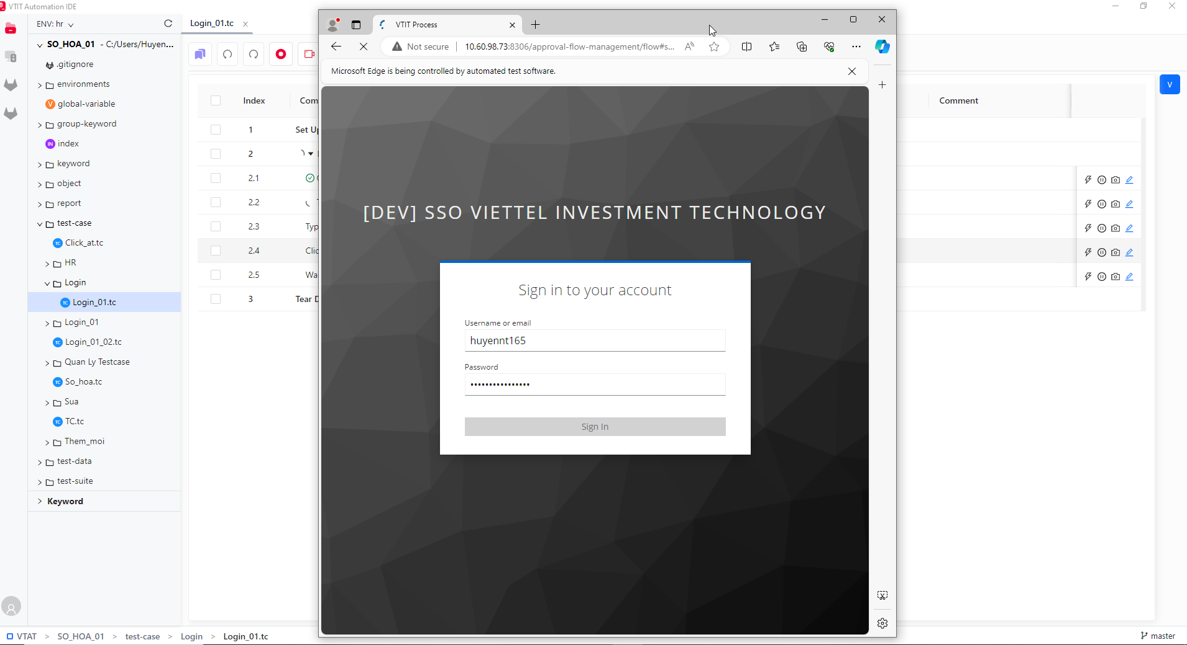
5.3 – Tạo testcase và Record các bước Login

Slide 33
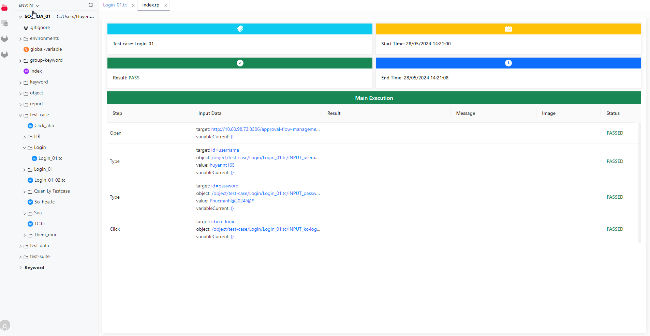
5.3 – Tạo testcase và Record các bước Login

Slide 34
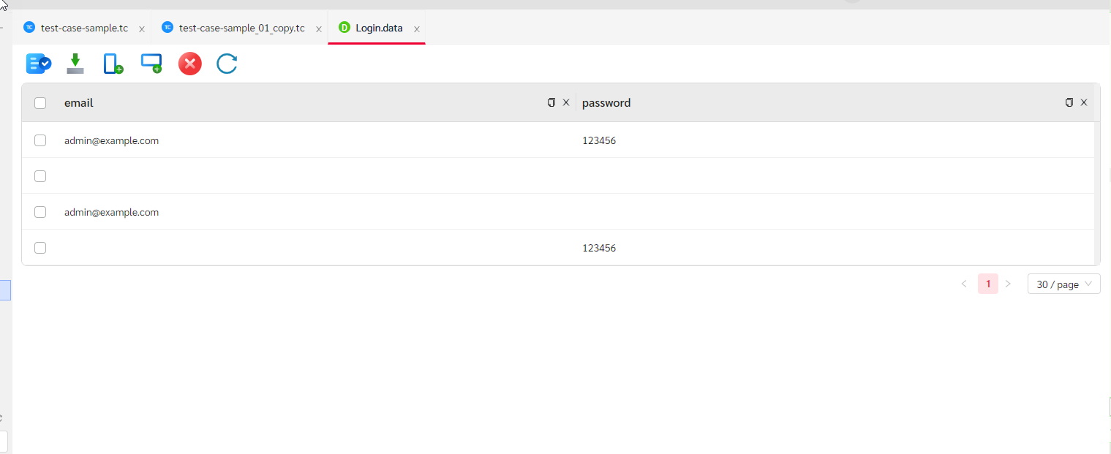
5.3 – Tạo testcase và Record các bước Login
Sử dụng file Test data
Tại mục test – data click chuột phải tạo file test – data
Thực hiện thêm mới cột và hàng trong file để tạo bộ dữ liệu

Slide 35

5.3 – Tạo testcase và Record các bước Login
Sử dụng file Test data
Truyền giá trị vào file test case bằng cách copy link giá trị cột trong file data. Copy bằng cách click vào icon
Mẫu copy sẽ hiển thị như sau: {{data.test-data.Login.email}}

Slide 36
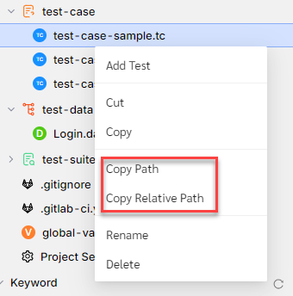
5.3 – Tạo testcase và Record các bước Login
Những điều cần lưu ý
Nếu muốn copy đường dẫn tương đối hoặc tuyệt đối để sử dụng cho upload file thì click chuột phải vào file muốn lấy đường dẫn. Chọn 1 trong 2 menu sau
Đường dẫn sau khi copy tuyệt đối (Copy Path) sẽ có dạng: C:/Users/Huyennt165_DU01/Documents/Test_tool/Project_new_02/test-case/test-case-sample.tc
Đường dẫn tương đối (Copy Relative Path) sẽ có dạng: ./test-case/test-case-sample.tc

Slide 37
XIN CẢM ƠN

